Slide 1

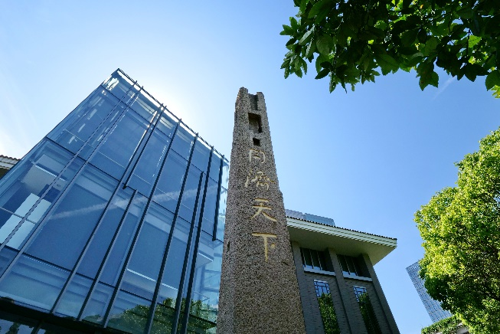
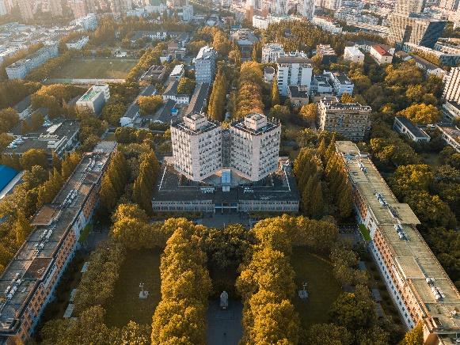
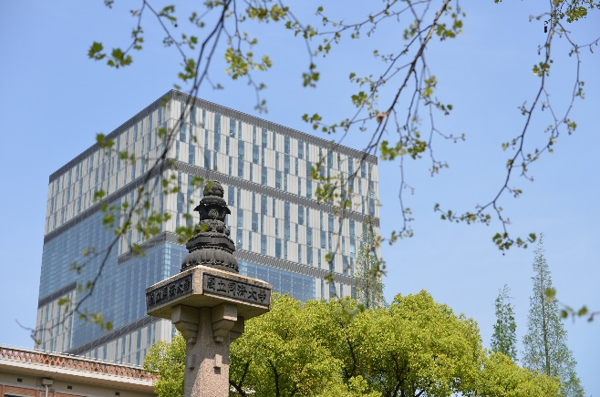
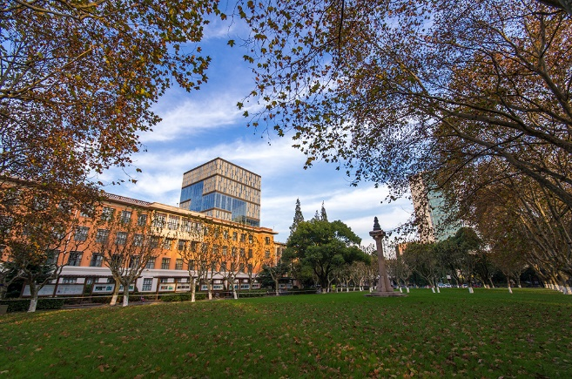
数字图像处理
3 灰度变换与几何变换
张绍明

Slide 2
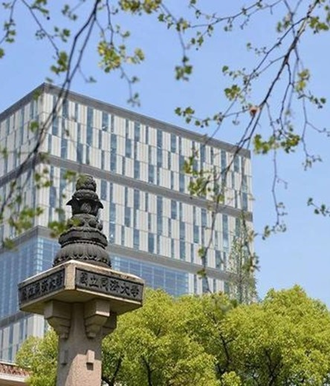
图像预处理
图像基本运算概要
图像的代数和逻辑运算
图像的灰度级变换
图像的直方图变换
图像的几何变换
目录

Slide 3
1 图像预处理的基本任务
图像预处理的目的： 对图像的质量进行改善
  图像增强
  图像复原（噪声去噪、去模糊）
  畸变消除

Slide 4
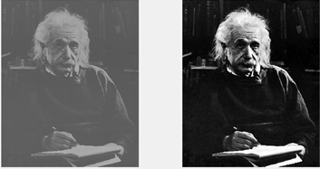
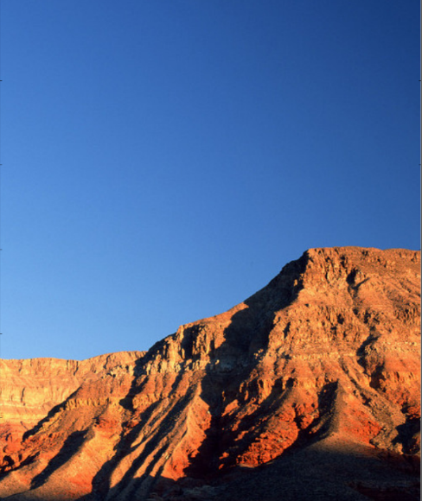

1 图像预处理的基本任务
图像增强
目的：能够更清晰地查看和评估图像中包含的视觉信息
条件：要提取、强调或还原的信息必须存在于图像中
性能评价是主观的

Slide 5
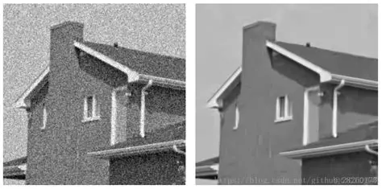
1 图像预处理的基本任务
图像复原（去噪）
目的：试图去除因退化引起的噪声
图像处理中的反问题（Inverse Problem），基于特定的优化准则进行
性能评价有客观指标

Slide 6
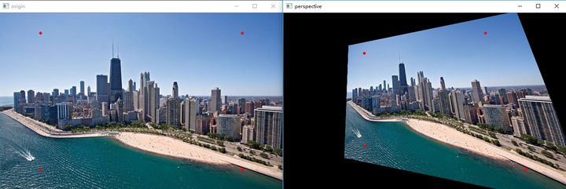
1 图像预处理的基本任务
图像畸变消除
目的：消除成像过程中的几何畸变（镜头畸变）和形变（旋转、尺度）
性能评价有客观指标

Slide 7
2 图像的基本运算概要
图像处理基本任务：
  将输入图像处理为希望达到的目标图像
常用图像基本运算包括：
  代数与逻辑运算
  点运算
  几何运算
  空间邻域运算

Slide 8
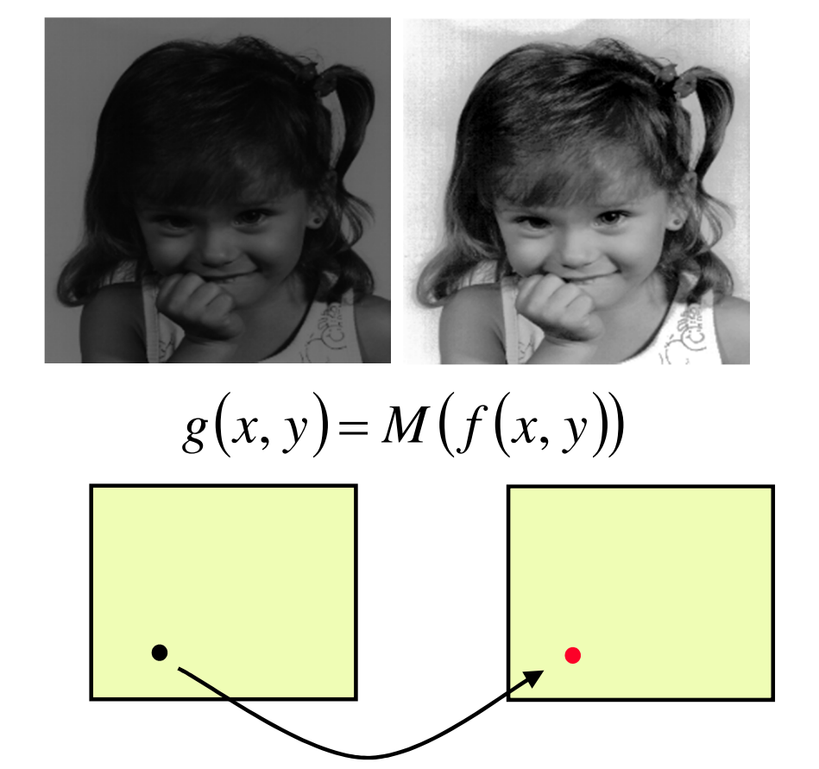
2 图像的基本运算概要
1) 点运算：像素到像素
输入：原始像素值，独立处理
输出：目标像素值，仅与同位置像素有关
  与其他位置像素无关

Slide 9
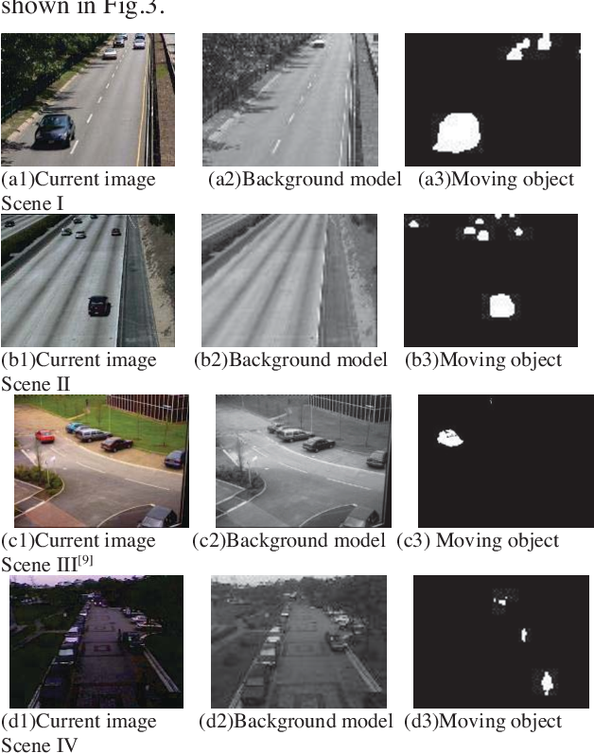
2 图像的基本运算概要
2) 代数运算
对两幅输入图像进行像素与像素的加、减、乘、除计算
加法：求平均值，降低加性噪声（Additive Noise）
减法：去除加性图案，检测视频运动
乘法：突出感兴趣的区域，遮住不感兴趣的区域
除法：多光谱图像中求波段相似比
视频帧求差值，目标侵入异常检测

Slide 10
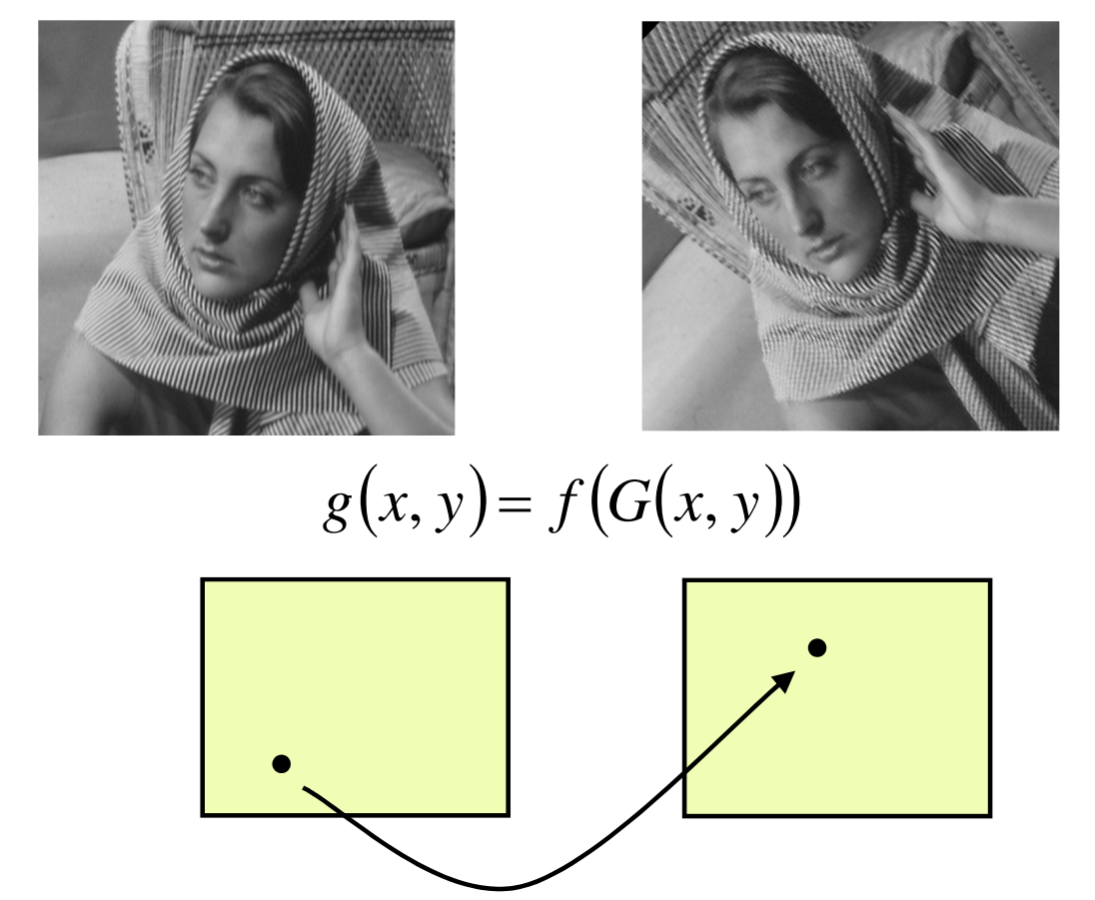
2 图像的基本运算概要
3) 几何运算
改变图像中各个物体之间空间关系的运算输出图像的像素值
用于图像的几何校正和图像变形
  像素坐标空间变换
  灰度插值
    输出图像的坐标映射回输入图像后，往往不是整数
    需利用空间灰度插值方法重新计算像素值。
(61.5,12.7)
(30,20)
输入图像
输出图像

Slide 11
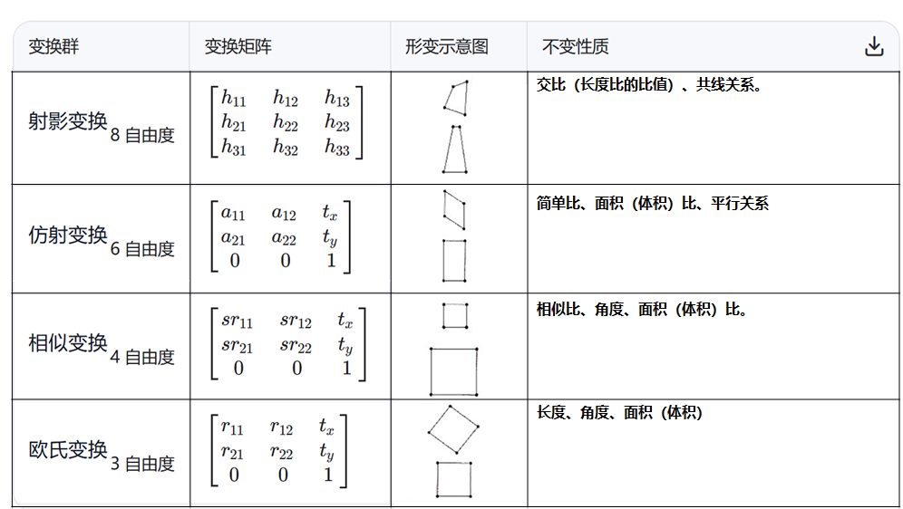
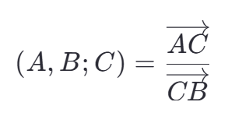
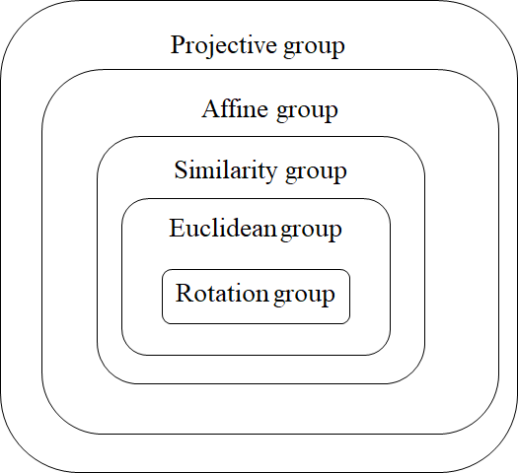
2 图像的基本运算概要
3) 几何运算【拓展】
  欧式变换
  相似变换
  仿射变换
  射影变换
  弹性变换-非刚体

Slide 12
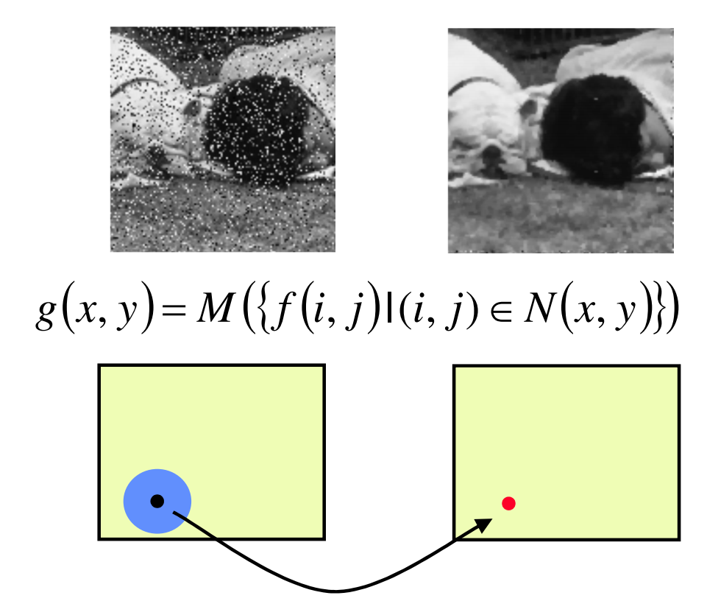
2 图像的基本运算概要
基本运算
4) 空间邻域运算
输出像素值由输入像素及其邻域内像素共同决定
上下文像素相关的
主要作用是图像滤波：
  空域线性滤波
  非线性滤波
  留待卷积计算讲解之后

Slide 13
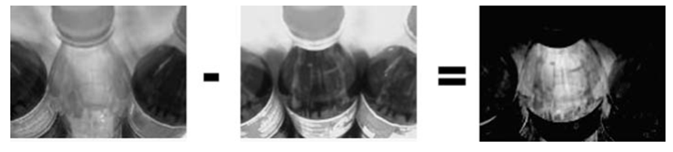




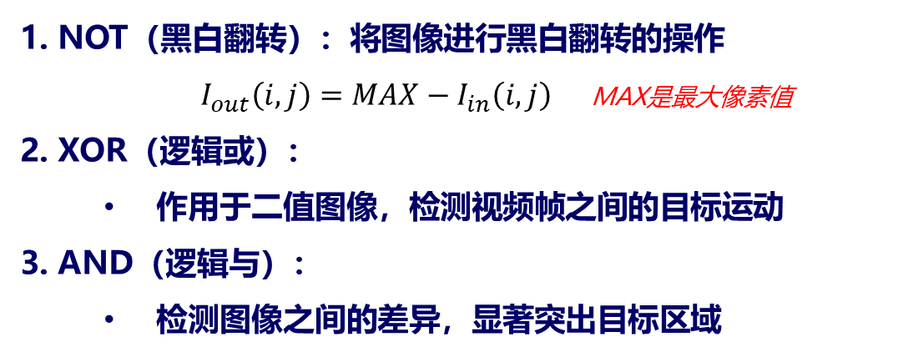
3 图像代数与逻辑运算
$$I_{A}={\left[I_{A}\left(i,j\right)\right]}_{M×N}$$
$$I_{B}={\left[I_{B}\left(i,j\right)\right]}_{M×N}$$
代数运算
逻辑运算
图像加法
    调节亮度：图像+常量
图像减法
    提取帧间运动或者变化
1. NOT（黑白翻转）：将图像进行黑白翻转的操作
$I_{out}\left(i,j\right)=MAX−I_{in}\left(i,j\right)$ MAX是最大像素值
2. XOR（逻辑或）：
  作用于二值图像，检测视频帧之间的目标运动
3. AND（逻辑与）：
  检测图像之间的差异，显著突出目标区域
$I_{out}=I_{A}+I_{B}$
$I_{out}=I_{A}−I_{B}$

Slide 14
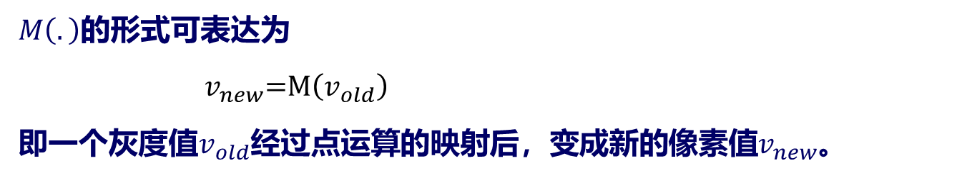
4 图像点运算：基本灰度级变换
点运算
点运算
给定一幅输入图像$I_{in}\left(i,j\right)$，记$M\left(.\right)$为图像的一个点运算，输出图像为
$I_{out}\left(i,j\right)\text{=}\text{M}\left(I_{in}\left(i,j\right)\right)$
$M\left(.\right)$的形式可表达为
$v_{new}\text{=}\text{M}\left(v_{old}\right)$
即一个灰度值$v_{old}$经过点运算的映射后，变成新的像素值$v_{new}$。

Slide 15
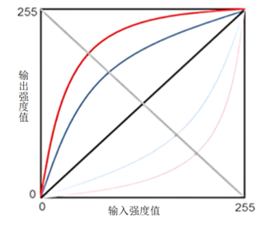
4 图像点运算：基本灰度级变换
点运算
点运算
线性拉伸
分片线性拉伸
非线性拉伸
常见的图像拉伸函数

Slide 16
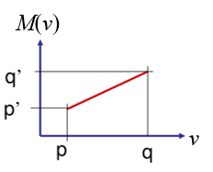


4 图像点运算：基本灰度级变换
点运算
线性拉伸
$$M\left(v\right)=αv+β$$
线性拉伸可以改变图像灰度的分布区间
设输入图像的灰度区间是[p , q]，通过线性函数变换到灰度区间[p‘, q’]
$$α=\frac{q′−p′}{q−p},$$
$$β=p′−αp$$
α<1
当参数α<1时输出图像的灰度区间变小，动态范围变窄；反之亦然。
β>0时图像的整体变亮

Slide 17
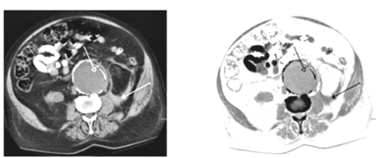

4 图像点运算：基本灰度级变换
点运算
黑白反转映射
灰度等级范围$[0,L−1]$的图像反转结果为
$$M\left(v\right)=L−1−v$$
可增强嵌入图像暗色区域中的白色或灰色细节

Slide 18
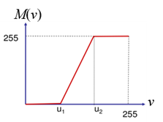
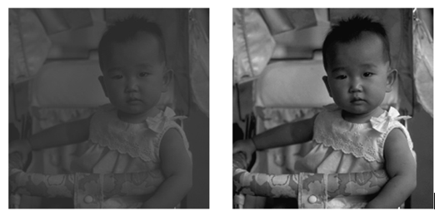

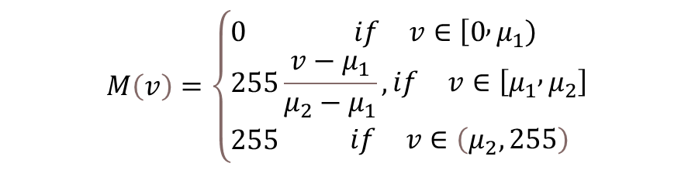
4 图像点运算：基本灰度级变换
点运算
分片线性拉伸
图像的灰度等级大部分聚集在区间$\left[μ_{1},μ_{2}\right]$
分片线性函数将图像映射到 [0, 255]，实现对比度增强
$$M\left(v\right)=\left\{\begin{aligned}&0\begin{matrix} & & & \begin{matrix}if & v∈\left[0 , μ_{1}\right)\end{matrix}\end{matrix} \\ &255\frac{v−μ_{1}}{μ_{2}−μ_{1}},\begin{matrix}if & v∈\left[μ_{1} , μ_{2}\right]\end{matrix} \\ &255\begin{matrix} & & \begin{matrix}if & v∈\left(μ_{2},255\right)\end{matrix}\end{matrix}\end{aligned}\right.$$

Slide 19
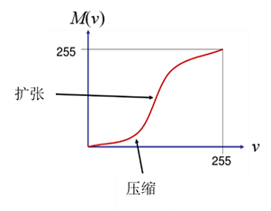
4 图像点运算：基本灰度级变换
非线性拉伸
输入图像灰度区间本身就在[0,255]之间
非递减单调的非线性映射函数：
  保持灰度等级顺序
  将完整的灰级范围映射到其完整范围
  实现对比度增强
扩张
压缩

Slide 20
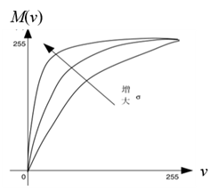
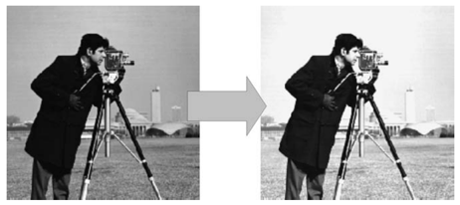
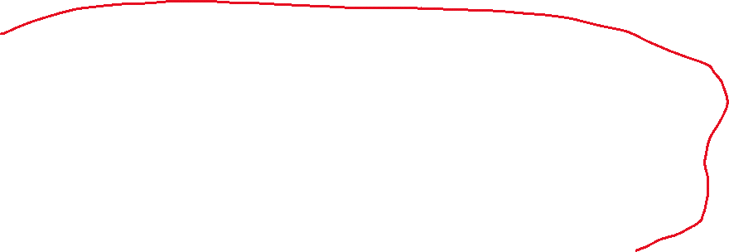
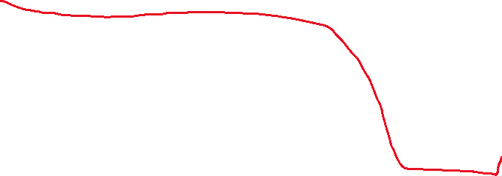
4 图像点运算：基本灰度级变换
对数变换-压缩高亮区域动态范围的对数变换
伸缩参数 σ 控制对数函数的输入范围
参数 c 将图像缩放到灰度范围0到255
加 1 的作用：对输入值0，保证输出值也是0
动态范围压缩级别由参数 σ 控制
$$M\left(v\right)=cLn\left[1+\left(e^{σ}−1\right)v\right]$$
扩张：低范围输入值的图像
压缩：较亮的像素值
增加暗区域的动态范围，减少亮区域的动态范围

Slide 21
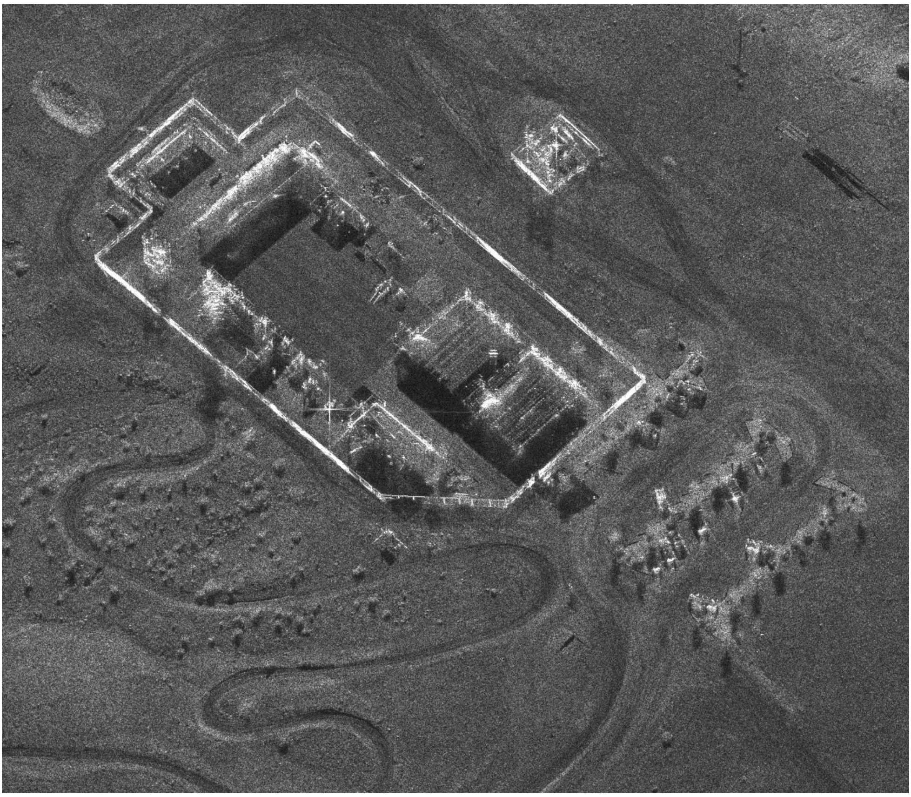
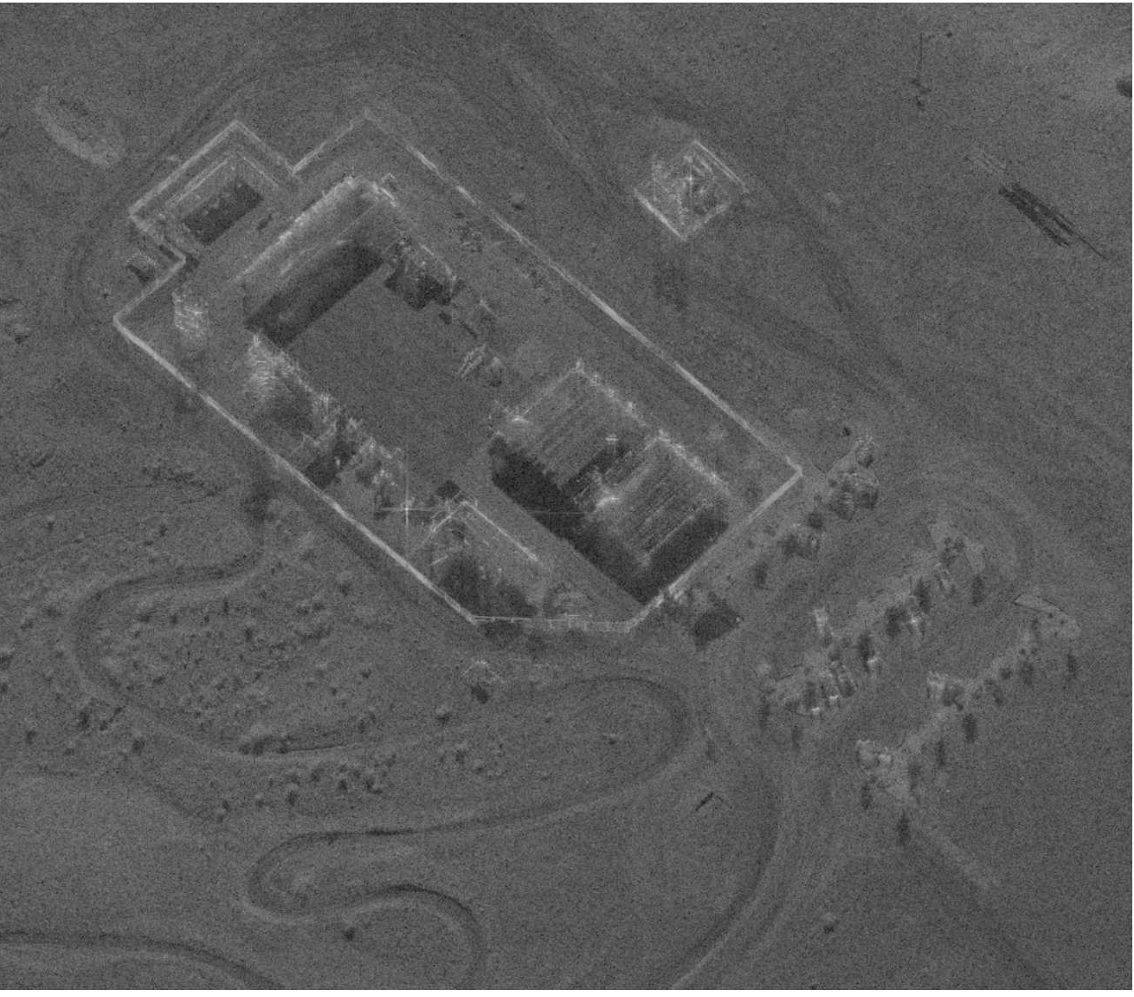
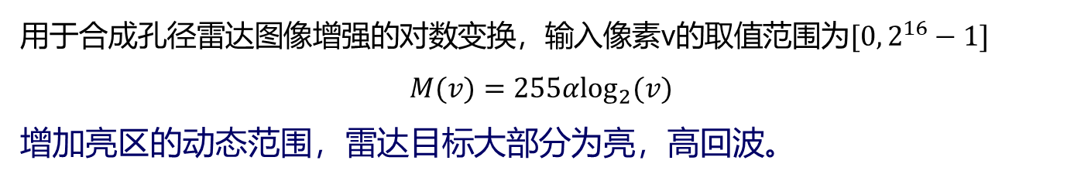
4 图像点运算：基本灰度级变换
增加高亮区域动态范围的对数变换
用于合成孔径雷达图像增强的对数变换，输入像素v的取值范围为$[0,2^{16}−1]$
$$M(v)=255α\log_{2}(v)$$
增加亮区的动态范围，雷达目标大部分为亮，高回波。
输入，高亮区域饱和
输出，高亮区域细节更丰富

Slide 22
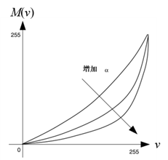
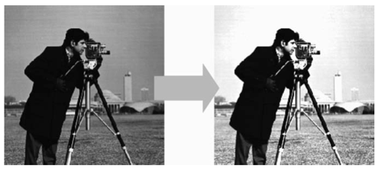

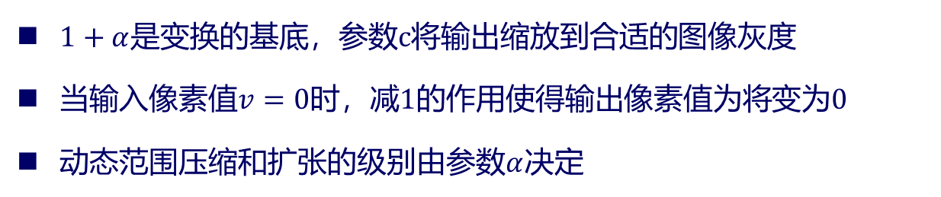
4 图像点运算：基本灰度级变换
指数变换
$1+α$是变换的基底，参数$c$将输出缩放到合适的图像灰度
当输入像素值$v=0$时，减1的作用使得输出像素值为将变为0
动态范围压缩和扩张的级别由参数$α$决定
$M\left(v\right)=c\left[{\left(1+α\right)}^{v}−1\right]$
增强图像高值区域（亮）的细节，减小低值区域（暗）的动态范围

Slide 23
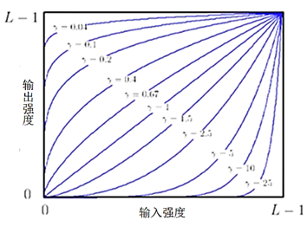
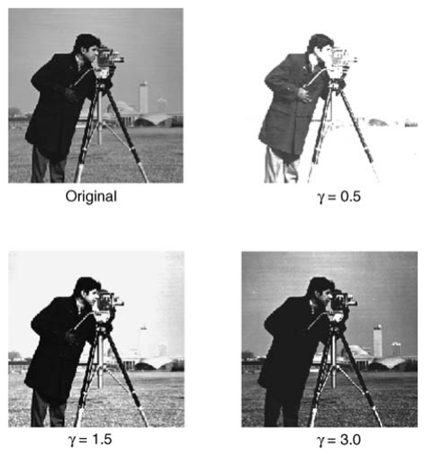

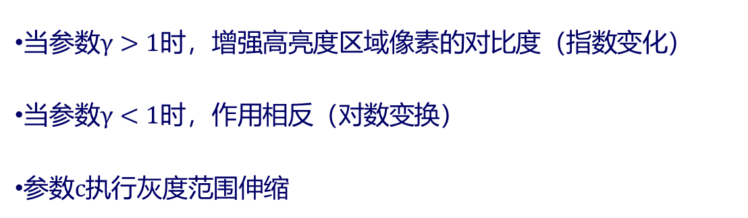
4 图像点运算：基本灰度级变换
幂律变换
将输入像素值提升至固定的幂次
$$M\left(v\right)=c⋅v^{γ}$$
当参数$γ>1$时，增强高亮度区域像素的对比度（指数变化）
当参数$γ<1$时，作用相反（对数变换）
参数$c$执行灰度范围伸缩

Slide 24
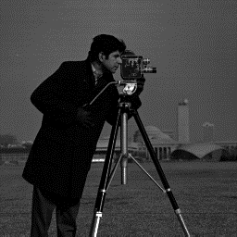
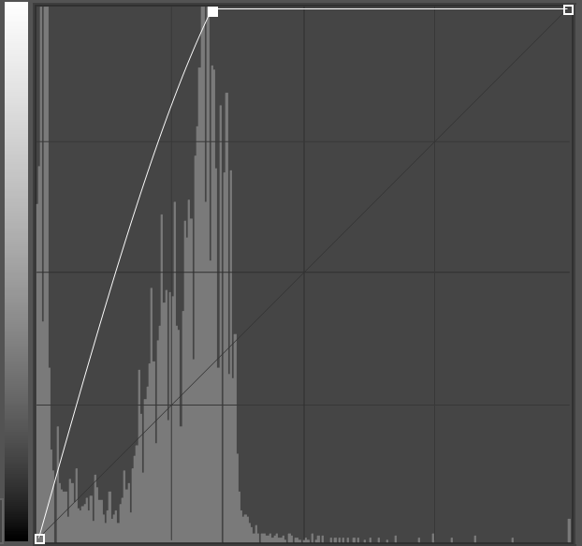

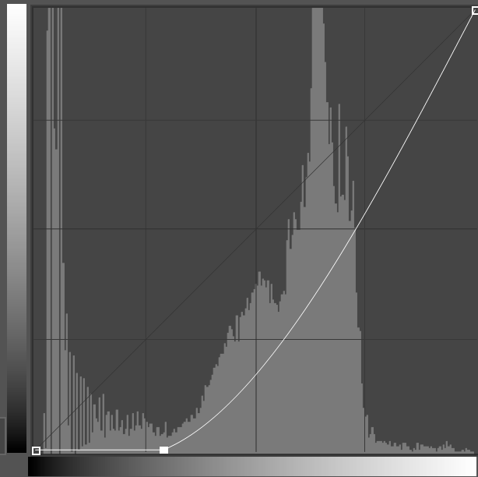
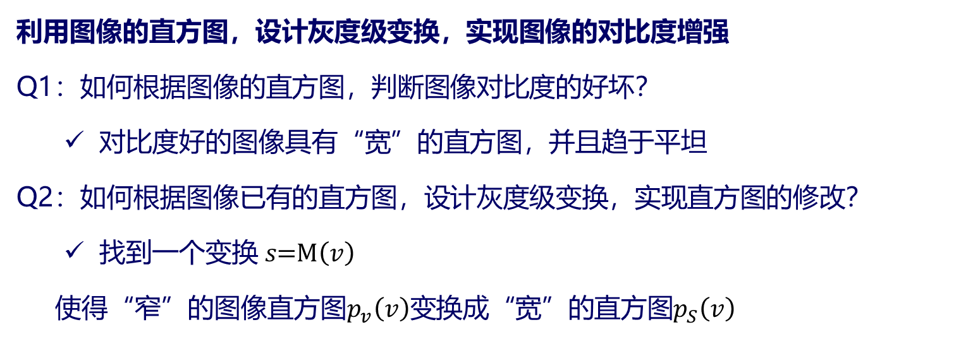
5 图像点运算：基于直方图的变换
基本原理
利用图像的直方图，设计灰度级变换，实现图像的对比度增强
Q1：如何根据图像的直方图，判断图像对比度的好坏？
    对比度好的图像具有“宽”的直方图，并且趋于平坦
Q2：如何根据图像已有的直方图，设计灰度级变换，实现直方图的修改？
    找到一个变换 $s\text{=}\text{M}\left(v\right)$
  使得“窄”的图像直方图$p_{v}\left(v\right)$变换成“宽”的直方图$p_{S}\left(v\right)$

Slide 25
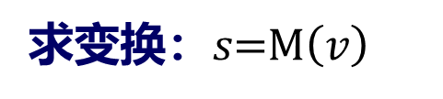


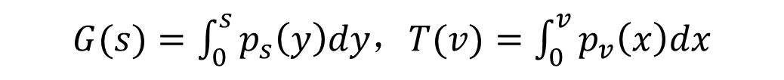

5 图像点运算：基于直方图的变换
求变换：$s\text{=}\text{M}\left(v\right)$
变换前后的像素间明暗关系不变（非递减单调），可用累计直方图表达为：
$\int_{0}^{s}{p_{s}\left(y\right)dy}=\int_{0}^{v}{p_{v}\left(x\right)dx}$
$G(s)=\int_{0}^{s}{p_{s}\left(y\right)dy}$，$T(v)=\int_{0}^{v}{p_{v}\left(x\right)dx}$
累计直方图相等
$G(s)=T(v)$
$s=M(v)=G^{−1}\left(T(v)\right)$
若严格单调，则由反函数定理：

Slide 26
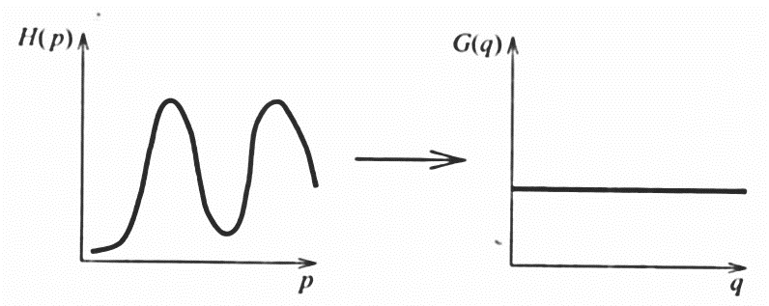

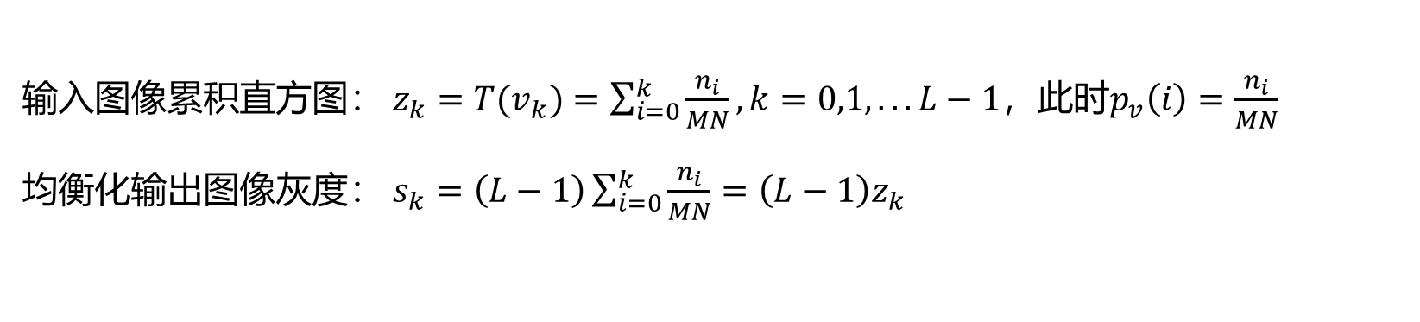
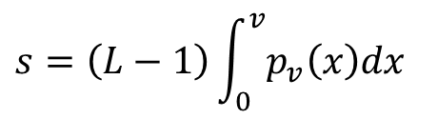
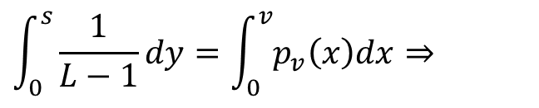
4 图像点运算：基于直方图的变换
连续直方图均衡
目标直方图：均匀分布，所有灰度级拥有相同的像素个数
若灰度等级范围是$[0,L−1]$，则$p_{s}\left(s\right)=\frac{1}{L−1}$。我们有
$$\int_{0}^{s}{\frac{1}{L−1}dy}=\int_{0}^{v}{p_{v}\left(x\right)dx}⇒$$
$$s=\left(L−1\right)\int_{0}^{v}{p_{v}\left(x\right)dx}$$
输出灰度
离散直方图均衡化（积分变求和）
输入图像累积直方图： $z_{k}=T(v_{k})=\sum_{i=0}^{k}{\frac{n_{i}}{MN}},k=0,1,...L−1$，此时$p_{v}\left(i\right)=\frac{n_{i}}{MN}$
均衡化输出图像灰度： $s_{k}=\left(L−1\right)\sum_{i=0}^{k}{\frac{n_{i}}{MN}}=\left(L−1\right)z_{k}$
灰度范围 * 比输入灰度小的像素个数占全图像素个数的比例

Slide 27
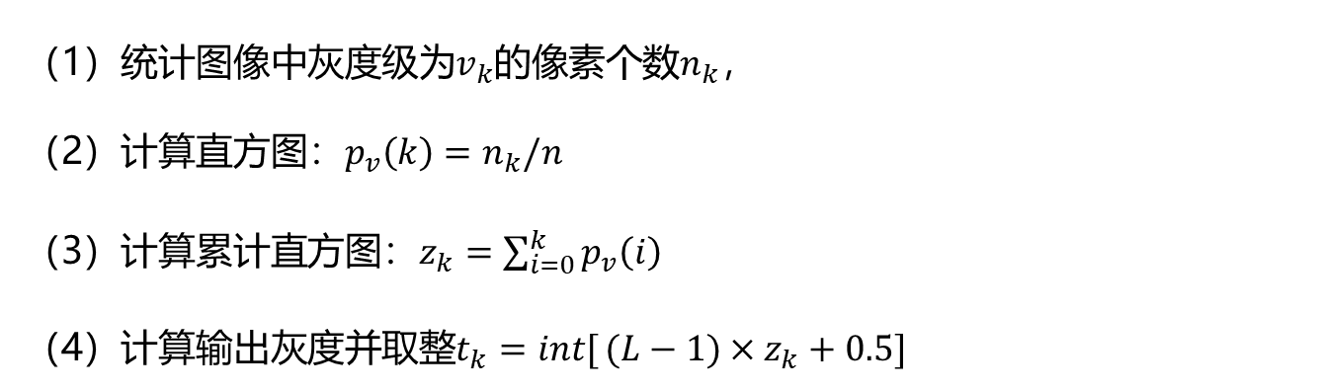
5 图像点运算：基于直方图的变换
基于离散直方图的变换
离散直方图均衡化算法可描述为：
（1）统计图像中灰度级为$v_{k}$的像素个数$n_{k}$，
（2）计算直方图：$p_{v}\left(k\right)=n_{k}/n$
（3）计算累计直方图：$z_{k}=\sum_{i=0}^{k}{p_{v}\left(i\right)}$
（4）计算输出灰度并取整$t_{k}=\operatorname{int}{[}(L−1)×z_{k}+0.5]$

Slide 28

5 图像点运算：基于直方图的变换
连续直方图规定化
输出图像具有指定分布的直方图形状
输出图像PDF满足均匀分布的直方图均衡并不一定取得较好的增强结果
$G(s)=\int_{0}^{s}{p_{s}\left(y\right)dy}$ $=$ $T(v)=\int_{0}^{v}{p_{v}\left(x\right)dx}$
利用累计直方图相等公式，计算反函数
$s=M(v)=G^{−1}\left(T(v)\right)$

Slide 29


5 图像点运算：基于直方图的变换
直方图变换
基于离散直方图的变换
给定一幅图像其灰度级$v_{k}$取值范围[0,1,...7]，原始图像各灰度级像素$n_{k}$如下表
表1 原始图像各灰度级像素个数统计表
计算直方图均衡化的结果，并画出增强前后直方图。若该图中一个局部块的灰度矩阵为
给出直方图均衡化后的矩阵？
列出原始图像灰度级$v_{k}$ | 0 | 1 | 2 | 3 | 4 | 5 | 6 | 7
统计原始图像各灰度级$n_{k}$ | 790 | 1023 | 850 | 656 | 329 | 245 | 122 | 81
0 | 3 | 7
3 | 2 | 4
1 | 6 | 5

Slide 30


5 图像点运算：基于直方图的变换
基于离散直方图的变换
0 | 3 | 7
3 | 2 | 4
1 | 6 | 5
灰度级$v_{k}$ | 0 | 1 | 2 | 3 | 4 | 5 | 6 | 7
灰度级像素个数$n_{k}$ | 790 | 1023 | 850 | 656 | 329 | 245 | 122 | 81

Slide 31


5 图像点运算：基于直方图的变换
基于离散直方图的变换
增强前后直方图对比如下图
增强前后的图像块矩阵
1 | 6 | 7
6 | 5 | 6
3 | 7 | 7
0 | 3 | 7
3 | 2 | 4
1 | 6 | 5

Slide 32
5 图像点运算：基于直方图的变换
基于离散直方图的变换
讨论：
Q1. 为什么离散直方图均衡化通常不会产生完全平坦直方图的图像？
Q2. 由于离散近似，直方图规定化通常不能使增强图像完全符合规定直方图，只能近似。

Slide 33
6 图像几何运算
  旋转变换
  欧式变换
  相似变换
  仿射变换
  射影变换

Slide 34

6 图像几何运算-线性几何变换
n维空间 ℝⁿ 中的点 x ∈ ℝⁿ 经过变换映射到n维空间 x′ ∈ ℝⁿ
这个变换可表达为如下的矩阵形式
x′ = Hx
其中 $H∈ ℝ^{n×n}$是一个可逆矩阵
我们称上式表达的变换为一个线性几何变换

Slide 35







6 图像几何运算-线性几何变换
旋转变换（正交变换的一种）
齐次形式
Y
X
O
2维旋转变换的自由度是 1，角度
可以表达2维旋转的矩阵形式如下

Slide 36









6 图像几何运算-线性几何变换
旋转变换（正交变换）
对于矩阵 . 如果 , R 表达一个平面内的具有反射的旋转
An example
X
Y

Slide 37
6 图像几何运算-齐次坐标
关于齐次坐标
2D点 x的齐次坐标是3D向量 (x₁, x₂, x₃)^{T}
如果x₃ = 0, x 是一个无穷远点，在数字图像处理中暂不考虑此情况。
x 的齐次坐标 (x₁, x₂, x₃)^{T} 不是唯一的。
k(x₁, x₂, x₃)^{T} 也是x 的齐次坐标，k≠0。
对于非无穷远点x=(x₁, x₂, x₃)^{T}, 具有唯一的归一化齐次坐标 (x₁/x₃, x₂/x₃, 1)^{T};
扩展阅读：《计算机视觉》
在欧几里得几何中，平行线永不相交。
但在射影几何中，为了统一处理几何关系（比如透视投影、相机成像），引入了无穷远点的概念：
  所有相互平行的直线在无穷远处相交于同一个无穷远点。
这样，射影几何中“任意两条直线都相交于一点”（包括平行线），使得数学表达更简洁、统一。
Notes:
在欧几里得几何中，平行线永不相交。
但在射影几何中，为了统一处理几何关系（比如透视投影、相机成像），我们引入了无穷远点的概念：
所有相互平行的直线在无穷远处相交于同一个无穷远点。
这样，射影几何中“任意两条直线都相交于一点”（包括平行线），使得数学表达更简洁、统一。

Slide 38





6 图像几何运算-2D线性几何变换
齐次坐标和非齐次坐标可互相转换
非齐次坐标到齐次坐标
non-homogeneous coordinate
normalized homogeneous coordinate
homogeneous coordinate
齐次坐标到非齐次坐标
homogeneous coordinate
non-homogeneous coordinate

Slide 39



6 图像几何运算-2D线性几何变换
欧式变换(正交变换的一种)
  在旋转变换基础上，增加平移变换就是欧式变换
齐次形式
2维欧式变换的自由度是3，1角度，2平移
2D 欧式变换矩阵的形式如下：

Slide 40



6 图像几何运算-2D线性几何变换
相似变换
  在欧式变化基础上，加入缩放变换，就得到相似变换
齐次形式
2维相似变换的自由度是4，1角度、2平移、1尺度
2D 相似变换矩阵形式如下：

Slide 41




6 图像几何运算-2D线性几何变换
仿射变换
齐次形式
, det(A)>0
where, , det(A)>0
2维仿射变换的自由度是6
仿射变换矩阵形式如下：

Slide 42













6 图像几何运算-2D线性几何变换
仿射变换
平移、缩放（尺度）、旋转、翻转、斜切（剪切），6个自由度

Slide 43




6 图像几何运算-2D线性几何变换
射影变换
齐次形式
, H 非奇异
H
H 非奇异, c 是 相关的缩放因子
, H 非奇异
射影变换矩阵：

Slide 44




6 图像几何运算-2D线性几何变换
射影变换
H 有9个数值，但是自由度（DoF）是 8!
( 齐次形式 )
H
kH,
H 和 kH 表示同一个射影变换
kHx
H’s DoF is 8
实际上是同一个点
通常将整个矩阵除以最后一个元素，最后一个元素为1

Slide 45

6 图像几何运算-2D线性几何变换
二维空间与三维空间下的线性几何变换（n 为空间维度，n =2, 3）
  旋转变换
  欧式变换
  相似变换
  仿射变换
  射影变换

Slide 46




6 图像几何运算-灰度插值
最近邻
双线性
双三次

Slide 47




双线性插值
6 图像几何运算-灰度插值

Slide 48
6 图像几何运算-灰度插值
双线性插值
因为选择的是相邻的四个点，所以
可简化为四个归一化距离对四个顶点的加权组合：

Slide 49



6 图像几何运算-灰度插值
双三次插值
取逆变换后的原图像坐标中，距离最近的16个点。

Slide 50

3) 几何运算

Slide 51


3) 几何运算

Slide 52

3) 几何运算

Slide 53


3) 几何运算

Slide 54


3) 几何运算

Slide 55
作业
使用OpenCV，使用Lena和Cameraman图像
完成直方图均衡化，不要直接调用equalizeHist函数
通过定义变换矩阵T，实现图像的平移、旋转、缩放、斜切仿射变换。

Slide 56

感谢！
携手共创未

Slide 57
作业
通过定义变换矩阵T，实现平移、旋转、缩放、斜切仿射变换，并应用于某图像。
实现最近邻、双线性和双三次亮度插值
C++（计算） & OpenCV（读图像）
不要直接调用OpenCV的warpAffine/warpPerspective函数！！
提交可运行的C++工程和代码。

Slide 58





3 阈值化
观察下列图像的直方图
如何选择最佳阈值？

Slide 59


 |  |  | 交比（长度比的比值）、共线关系。
 |  |  | 简单比、面积（体积）比、平行关系
 |  |  | 相似比、角度、面积（体积）比。
 |  |  | 长度、角度、面积（体积）

Slide 60
6 图像几何运算
  欧式变换
  相似变换
  仿射变换
  射影变换
  弹性变换-非刚体

Slide 61






Group and geometry
For the similarity transformation group, the basic invariant is the similarity ratio
Definition: Similarity ratio
Consider four points x₁, x₂, x₃ and x₄, the similarity ratio is
Before the transformation, there are four points x₁, x₂, x₃ and x₄; after the transformation, they are mapped as , , , and
If the transformation is a similarity transformation, then the similarity ratio is preserved, i.e.,

Slide 62


Group and geometry
For the affine transformation group, the basic invariant is the simple ratio
Definition: Simple ratio
Given three collinear points a, b, and c, the simple ratio (a, b, c) is defined as:
where ac is the signed distance from a to c, and cb is the signed distance from c to b
c
b
a

Slide 63





Group and geometry
For the affine transformation group, the basic invariant is the simple ratio
c
b
a
affine transformation
simple ratio is preserved

Slide 64


Group and geometry
For the projective transformation group, the basic invariant is the cross ratio
Definition: cross ratio
Given four collinear points a, b, c, and d, the cross ratio (a,b,c,d) is defined as:
(The cross ratio is defined based on simple ratio)
Before the transformation, there are four collinear points x₁, x₂, x₃ and x₄; after the transformation, they are mapped as , , , and
If the transformation is a projective transformation, then the cross ratio is preserved, i.e.,

